Slide 1
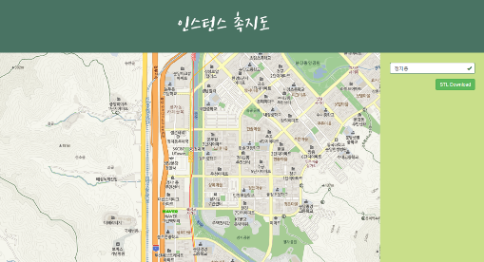
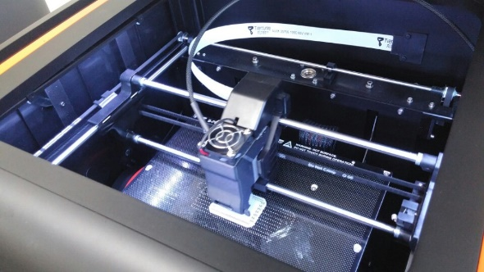
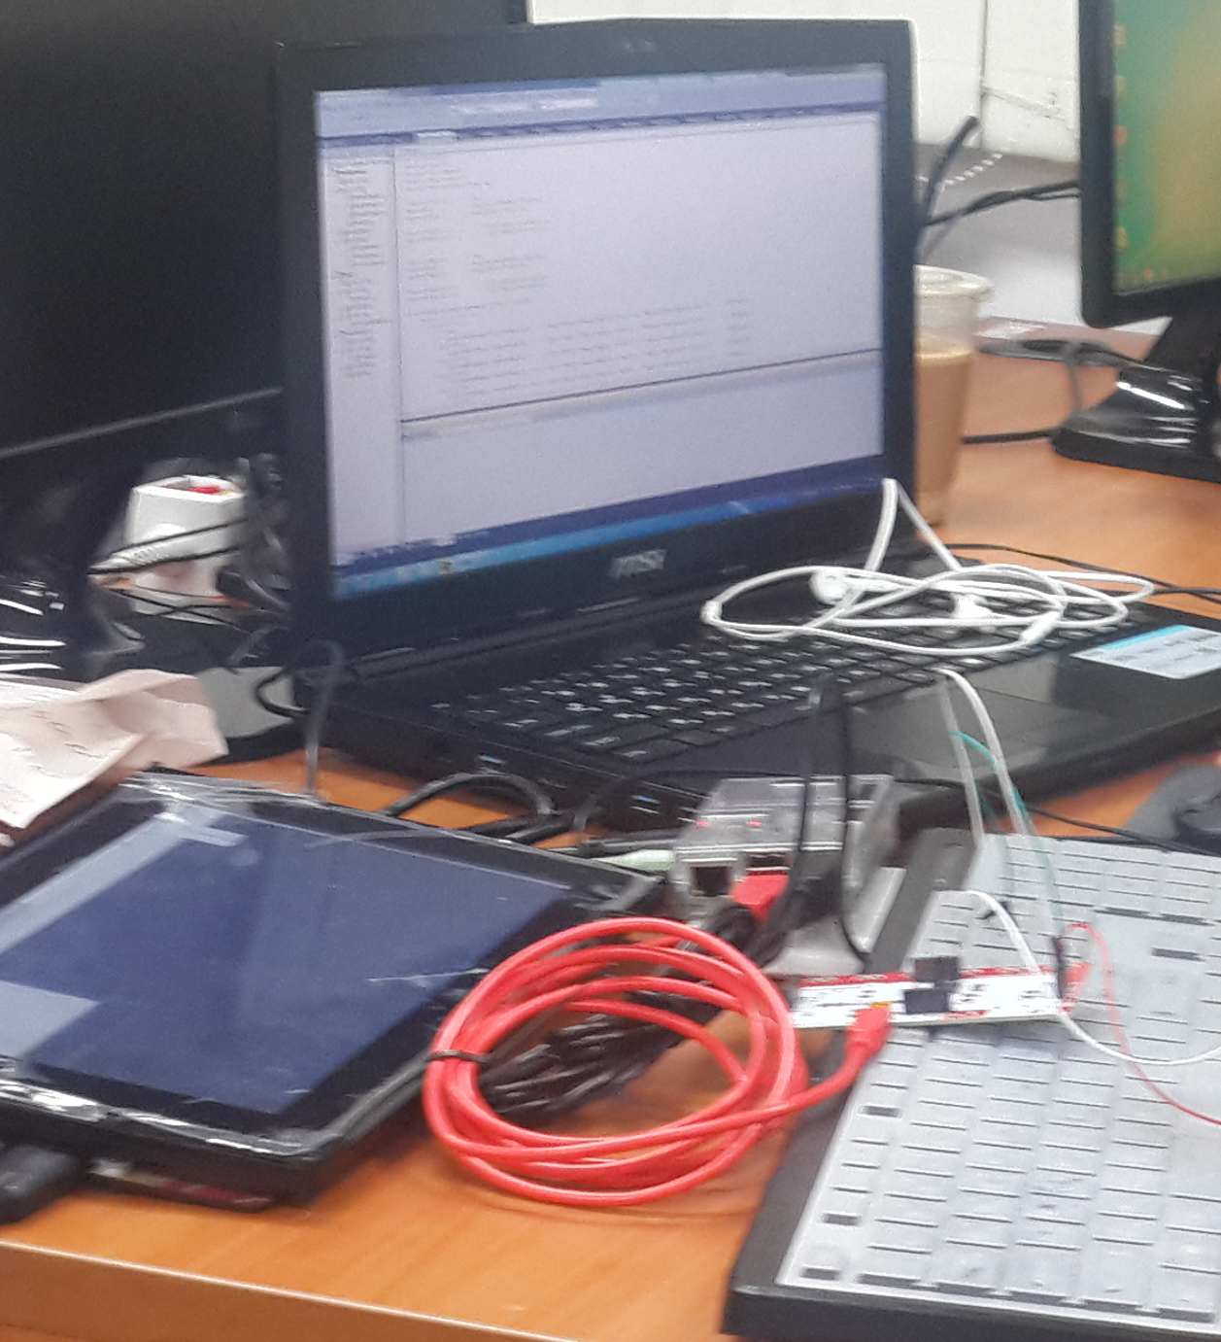
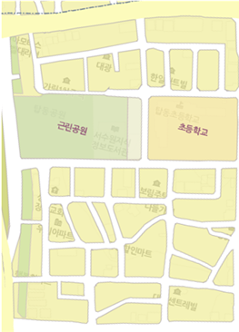
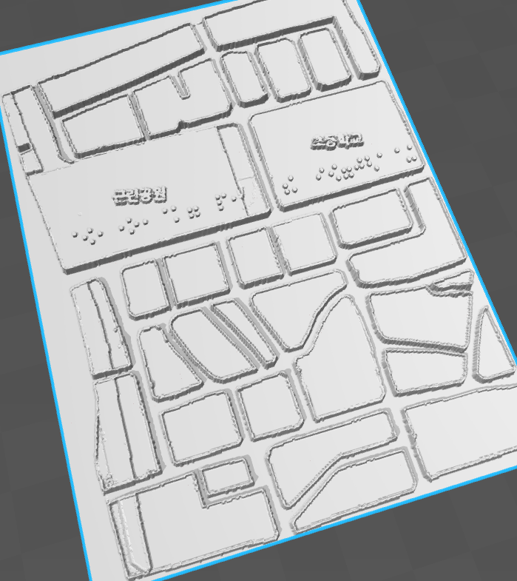



지도 선택
자동 3D Modeling
3D 프린트 출력
후처리
Transform map image into 3D models
후처리 사진
Selection Areas
Voice service
Using ABS Filament
User can download STL file immediately
결과물
최종 결과물

